Slide 1
Sorting Algorithms
Index:
SelectionSort;
Insertion Sort;
Shell Sort;
Merge Sort;
Quick Sort;
Bubble Sort;

Slide 2
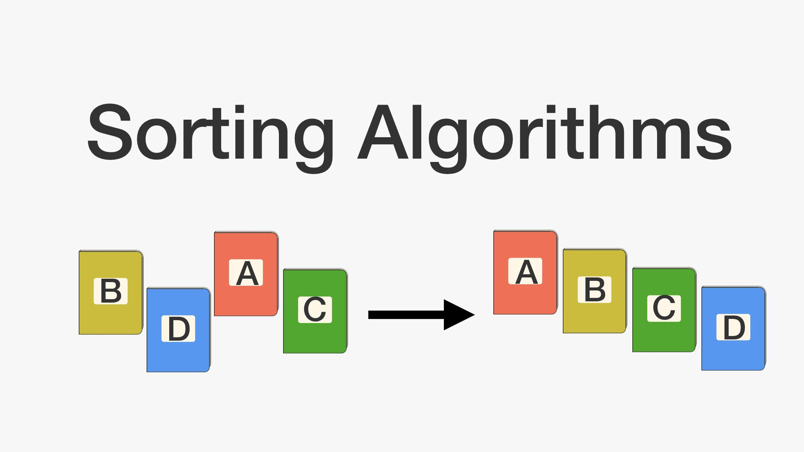
Sorting Algorithms
Sıralama alqoritmləri, proqramçının bilməli olduğu təməl biliklərin siyahısında öndə gələn alqoritmlərdən biridir.Bu alqoritmlərdən axtarışda, məlumatın oxunaqlığının artırılmasında, sıralanmış məlumatları istifadə edən digər alqoritmlərdə istifadə oluna bilir.Sıralama alqoritmlərindən istifadə etməkdə məqsədimiz, əldə etdiyimiz məlumatları ən böyükdən ən kiçiyə və ya ən kiçikdən ən böyüyə ən sürətli şəkildə sıralamaqdır. Bunun üçün bir çox çeşidləmə alqoritmi istifadə olunur. Bəziləri çox sürətli, lakin yazmaq çətindir, bəziləri az miqdarda məlumat üçün çox sürətli, bəzilərini isə yazmaq asandır.Məhdud yaddaş və işləmə gücü ilə istənilən sayda məlumat növünün müəyyən bir qaydada tənzimlənməsidir. Burada vacib olan şey, optimal yaddaş və performans cütlüyü verəcək bir alqoritm əldə etməkdir.

Slide 3
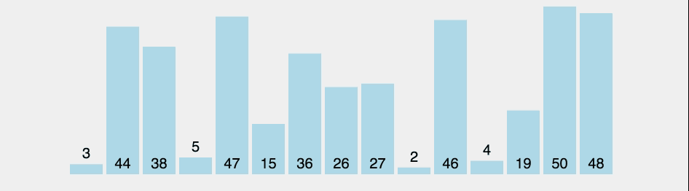
Selection Sort
İlk elementdən son elementə qədər hər bir elementi aşağıdakı elementlərin ən kiçiyi ilə əvəz edirik. Məsələn, deyək ki, aşağıdakı massivi 3 -cü elementinə qədər sıralayırıq.
{1, 2, 3, 10, 6, 4, 7}
Gördüyümüz kimi, 3 -cü elementə qədər sıralanmış bir sıra var. Bu vəziyyətdə, hazırda 4 -cü elementə 10-a baxırıq və qaydamıza görə 10-dan sonra ən kiçik elementi tapmalı və onu 10 -la əvəz etməliyik. Bu addımda bu qaydaya riayət edən sayımız 4 -dür. Yerlərini dəyişdiyimiz zaman massivimiz belə olur: {1, 2, 3, 4, 6, 10, 7}
Üçüncü elementə baxdığımız üçün, növbəti addımda dördüncü elementə baxırıq və qaydanı tətbiq edirik. Seriyanın sonuna qədər belə davam etdikdə bütün seriyanı sıralayırıq.

Slide 4
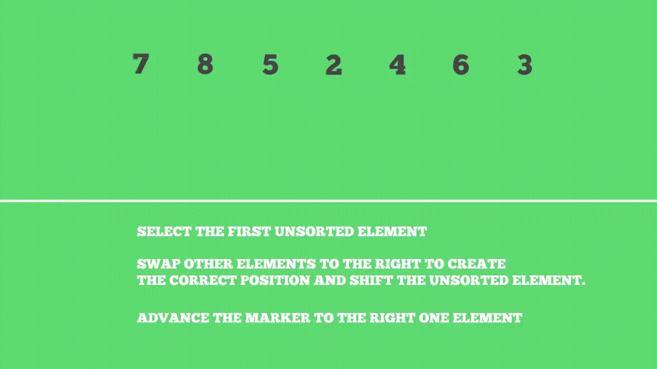
Insertion Sort
Bu alqoritm ikinci elementindən başlayır və son elementə çatana qədər gəldiyi hər bir elementi həmin elementdən əvvəl gələn və bu elementdən daha böyük olan elementlərlə əvəz edir. Bu vəziyyətdə, proses zamanı üzərində gəzdiyimiz bir elementin solundakı elementlər ardıcıl, sağdakılar isə qarışıq qaydada olacaq. Məsələn, deyək ki, a = {2,4,5,3,1,6} formalı bir sıra var və üzərində gəzdiyimiz element a [3] = 3 -dür. Gördüyünüz kimi, üzərində gəzdiyimiz elementin sol tərəfi ardıcıl, sağ tərəfi qarışıq qaydadadır. Bu vəziyyətdə, alqoritm elementləri 3 -dən sola, lakin 3 -dən böyük olan elementləri bir element sağa köçürəcək və 3 -ü açılmış yerə qoyacaq. Addım -addım gedək:
{2,4,5,3,1,6}> {2,4,5,5,1,6}> {2,4,4,5,1,6} -> {2,3,4,5,1,6}.
Daha sonra növbəti elementə keçirik və a [4] = 1 elementinə çatırıq və {1,2,3,4,5,6} şəklində düzülmüş massivimizi tapmaq üçün sola sürüşdürürük. Sonuncu element artıq serialın ən böyük elementi olduğundan heç əvəz edilmir.

Slide 5
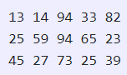
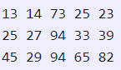
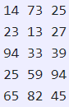
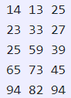
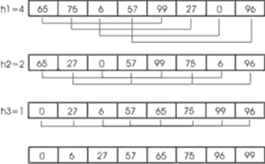
Shell Sort
5-ə bölüb,sütünları sıralıyırıq
Bu alqoritmi çox böyük bir massivdə istifadə etdiyimizdə, massivin kiçik elementləri massivin sonunda olarsa, onları massivin əvvəlinə köçürməyimiz olduqca çətin olacaq. Insertion sort alqoritminin yaxın qaydada düzülmüş dizilərdə daha sürətli işlədiyini bilirik. Bu vəziyyətdə, Insertion Sort alqoritminin bir qədər təkmilləşdirilmiş bir versiyası olan Shell Sort gəlir. Shell sort, massivi böyük hissələrə ayırır və onları cədvəlin sətirləri hesab edir, bu cədvəlin sütunlarını əlavə sıralama alqoritmi ilə sıralayır. Sonra, massivi bir qədər kiçik hissələrə ayırır və eyni əməliyyatları təkrar -təkrar yerinə yetirir və nəhayət massiv elementlərini bir -birindən ayırır, yəni tək bir sütuna çevirir və bu sütunu əlavə sıralama ilə sıraladıqda məntiqə görə sıralama prosesi başa çatır. Bu şəkildə təsvir etmək çox çətin olduğundan, indi bir nümunə seriyasını nəzərdən keçirək.
Massivimiz bu şəkildə olsun:
{13, 14, 94, 33, 82, 25, 59, 94, 65, 23, 45, 27, 73, 25, 39}
3-ə bölüb,sütunları sıralıyırıq
Nəhayət, massivimizi 1 -ə bölməyi düşünsək, sadə bir əlavə çeşidləmə etdiyimizi və elementlərin demək olar ki, sıralandığını görürük. Bir neçə sadə əməliyyatla, kompleks sıralamanı əlavə sıralamaqla asanlıqla sıralaya biləcəyimiz bir massivə çevirdik.

Slide 6

Merge Sort
İki sıralanmış massivi birləşdirmək asandır. Massivlərin ilk elementlərini müqayisə edir və daha kiçikini alırsınız. Sonra digər massivdə qalan elementi digər massivin ikinci elementi ilə müqayisə edir və daha kiçik olanı əldə edirsiniz. Bu, hər iki massivdə heç bir element qalmayana qədər davam edir. Birləşdirmə sıralama alqoritmimiz oxşar məntiqdən istifadə edir. Dizini ikiyə bölür və ortaya çıxan alt dəstləri rekombinant sıralama alqoritminə keçir, beləliklə sıra həmişə ikiyə bölünür. Elementləri cüt-cüt müqayisə edir və ardıcıl olaraq birləşdirir, sonra ardıcıl olaraq bu iki elementli alt dəstləri birləşdirərək dörd elementli alt qruplar əldə edir. Bu şəkildə davam edərkən, məsələn, dizimizdə 16 element varsa, sifarişli elementləri olan iki 8 elementli alt qrupumuz qalır. Bu alt qrupları eyni şəkildə birləşdirdiyimiz zaman, dizimiz sıralanır.

Slide 7
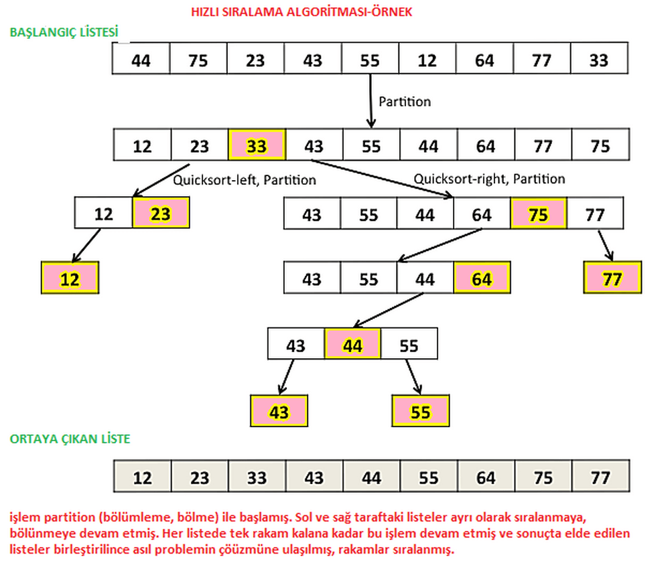
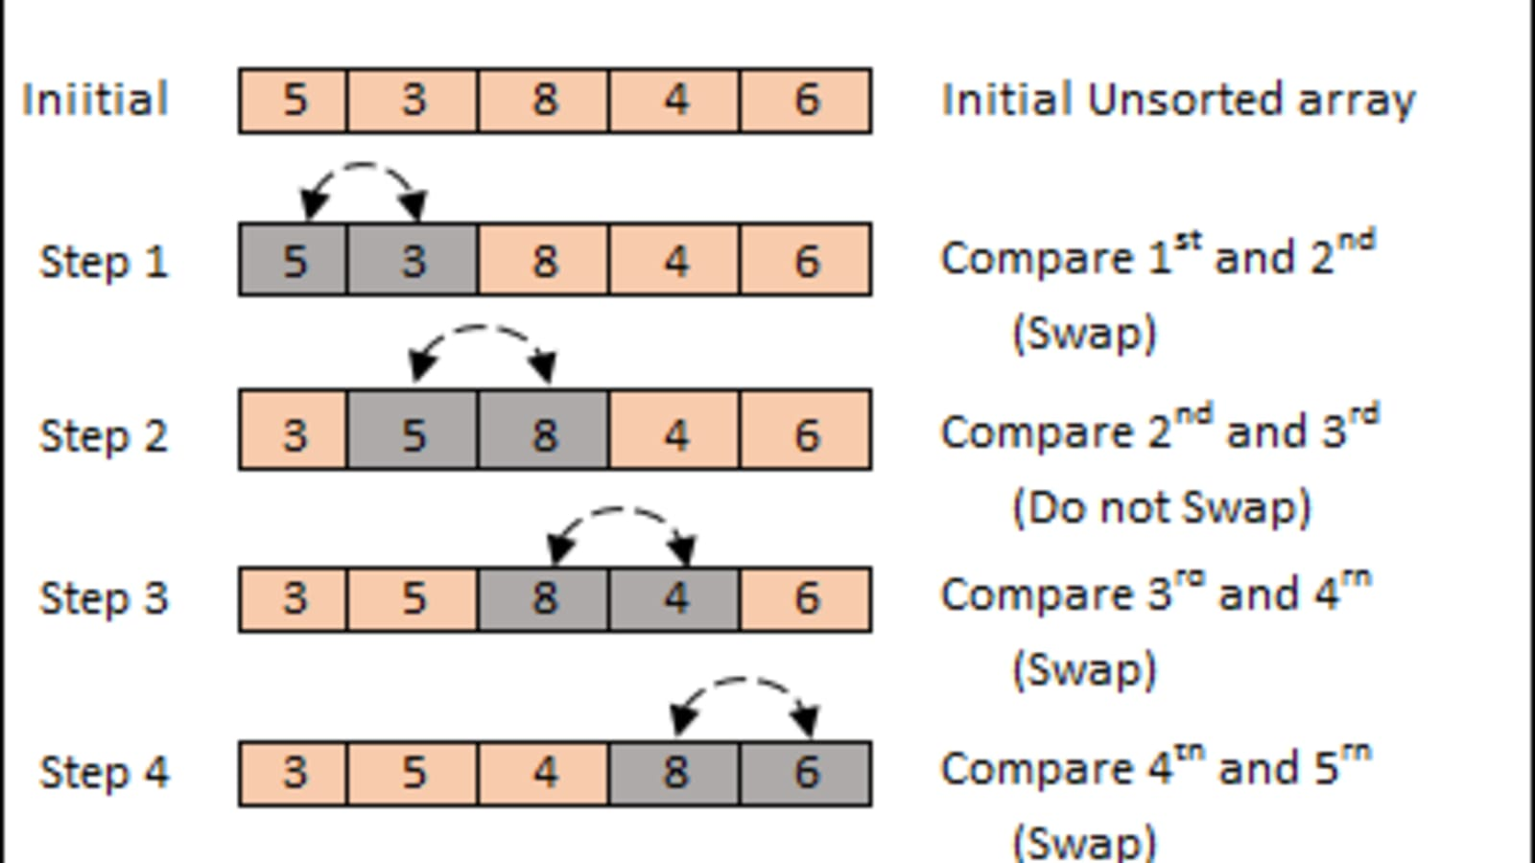
Bubble Sort Quick Sort
Məntiq və kodlaşdırma baxımından çox sadədir, amma bunun necə işləyəcəyini düşündüyümüz zaman, prosessoru narahat edə biləcək qədər çox əməliyyat edən bir alqoritmdir. Massivin əvvəlindən başlayır və bütün elementləri özündən əvvəlki elementlə müqayisə edir və lazım gələrsə yerlərini dəyişir. Bu şəkildə, massiv tamamilə sıralanana qədər başdan sona qədər təkrar edir. Massivin tamamilə sıralandığını, yəni əvəz edəcək heç bir element qalmadığını başa düşdükdə, işi dayandırır və çeşidləmə başa çatır.
Quick sort alqoritmi, verilmiş massivin ortasına yaxın bir pivot elementi seçir və pivotdan daha böyük olan elementləri sağa və pivotdan daha kiçik elementləri sola keçirir. Bu əməliyyatı yerinə yetirdikdən sonra, pivot elementinin sol və sağındakı massivlərdən fərdi pivot elementləri seçir və həmin serialları öz daxilində yenidən emal edir. Bu proses rekursiv şəkildə davam etdikdən sonra bütün sıra sıralanır.

Slide 8
Hazırladı:Calalzadə Elmar
Qrup:P201

